Slide 1
DELITOS CONTRA LA ADMINISTRACIÓN PÚBLICA
AFECTAN LA INTEGRIDAD PÚBLICA
Mg. Fredy Hernán Hinojosa Angulo
Gerente General
13 abril de 2023

Slide 2
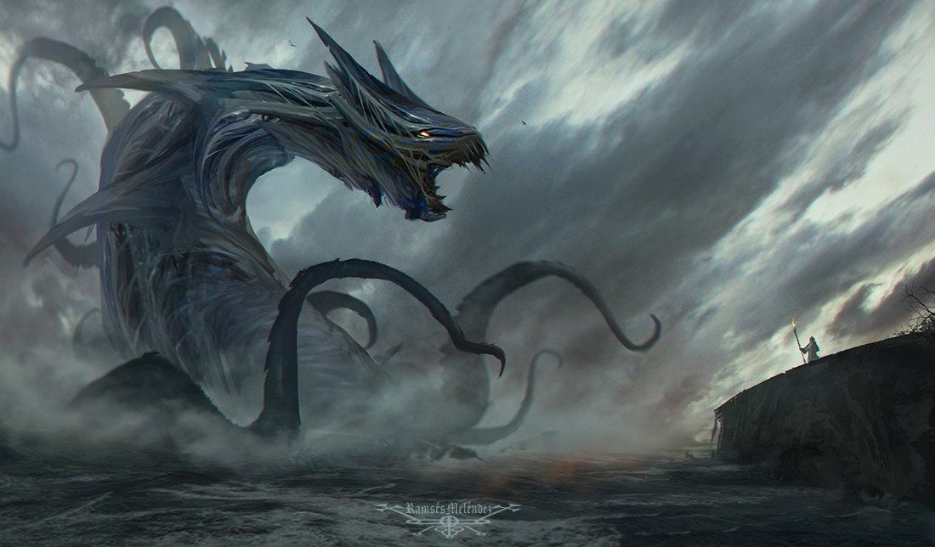

Slide 3
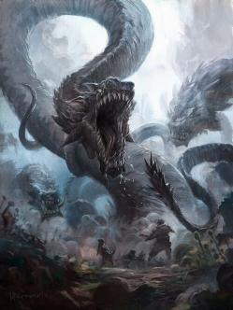
Pacto de cada hombre con los demás
Transferencia y autorización de derechos a un hombre o asamblea
Autorización de sus actos

Slide 4
PROPOSICIÓN DE VALOR
Misión
Valores
NEUTRALIDAD
TRANSPARENCIA
ÈTICA
TRIÁNGULO ESTRATÉGICO MARK MOORE
LEGITIMIDAD Y APOYO
Ajuste con el entorno
Definición del alcance del foco estratégico
CAPACIDAD OPERACIONAL
Dimensión estratégica
Ventaja competitiva

Slide 5
DEBERES DEL ESTADO
EL PODER DEL ESTADO EMANA DEL PUEBLO
Garantizar la plena vigencia de los derechos humanos
Defender la soberanía nacional
Proteger a la población de amenazas contra la seguridad
Establecer la política fronteriza
Promover el bienestar general:
Justicia, Desarrollo Integral y Equilibrado de la Nación
LA REPÚBLICA DEL PERÚ ES DEMOCRÁTICA, SOCIAL, INDEPENDIENTE Y SOBERANA.
EL ESTADO ES UNO E INDIVISIBLE.

Slide 6
LA FUNCIÓN PÚBLICA
Conforme al artículo 2° de la Ley N° 27815, Ley del Código de Ética de la función pública, se entiende por función pública toda actividad temporal o permanente, remunerada u honoraria, realizada por una persona en nombre o al servicio de las entidades de la administración pública en cualquiera de sus niveles jerárquicos.

Slide 7
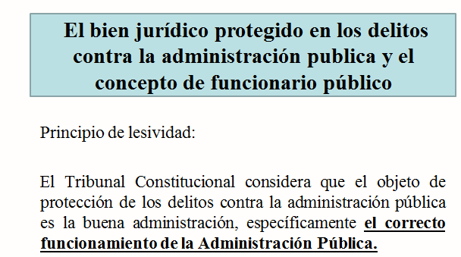
LA ADMINISTRACIÓN PÚBLICA COMO BIEN JURÍDICO GENÉRICO

Slide 8
BIEN JURÍDICO PROTEGIDO
El bien jurídico protegido es el normal y recto desenvolvimiento de la administración pública, en razón a que se protege el prestigio, imparcialidad y el decoro de la administración pública, que tiene como objetivo que los poderes e investidura que se otorgan a los funcionarios y servidores públicos no sean empleados para generar posiciones de ventaja y privilegios a usar indebidamente en perjuicio de los demás ciudadanos que no cuentan con tal apoyo.
(Salinas Siccha, Ramiro)

Slide 9
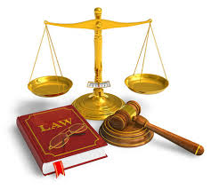
RESPONSABILIDAD
La ley establece la responsabilidad de los funcionarios y servidores públicos, así como el plazo de su inhabilitación para la función pública.
El plazo de prescripción se duplica en caso de delitos cometidos contra el patrimonio del Estado.

Slide 10
CLASES DE RESPONSABILIDAD
DE LOS FUNCIONARIOS Y SERVIDORES PÚBLICOS
RESPONSABILIDAD PENAL:
Es el tipo de responsabilidad en la cual el funcionario publico, en el ejercicio de sus funciones comete un hecho que previamente se encuentra tipificado como delito en el ordenamiento jurídico penal, ya sea por acción u omisión, dolo o culpa.

Slide 11
CLASES DE RESPONSABILIDAD
DE LOS FUNCIONARIOS Y SERVIDORES PÚBLICOS
RESPONSABILIDAD ADMINISTRATIVA:
Es aquella en la que incurren los servidores y funcionarios por haber contravenido el ordenamiento jurídico administrativo y las normas internas de la entidad a la que pertenecen, se encuentre vigente o extinguido el vínculo laboral o contractual al momento de su identificación durante el desarrollo de la acción de control.

Slide 12
CLASES DE RESPONSABILIDAD
DE LOS FUNCIONARIOS Y SERVIDORES PÚBLICOS
RESPONSABILIDAD POLÍTICA:
Consiste en la imposición de sanciones, cuya naturaleza es puramente política, a los gobernantes por el modo en que estos ejercen el poder político.

Slide 13
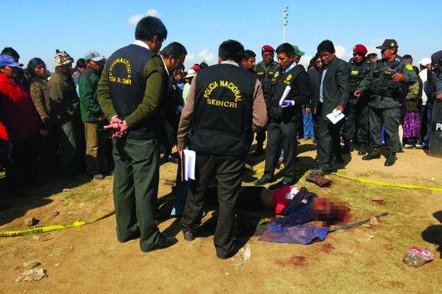
CASO LADRON DE GALLINA
Corte Suprema, Ejecutoria Suprema, R.N. Nº 695-2009-Junin

Slide 14
DELITOS CONTRA LA ADMINISTRACIÓN PÚBLICA

Slide 15
ABUSO DE AUTORIDAD
El funcionario público que, abusando de sus atribuciones, comete u ordena un acto arbitrario que cause perjuicio a alguien
OTORGAMIENTO ILEGÍTIMO DE DERECHOS SOBRE INMUEBLES
El funcionario público que, en violación de sus atribuciones u obligaciones, otorga ilegítimamente derechos de posesión o emite títulos de propiedad sobre bienes de dominio público o bienes de dominio privado estatal, o bienes inmuebles de propiedad privada, sin cumplir con los requisitos establecidos por la normatividad vigente
ABUSO DE AUTORIDAD CONDICIONANDO ILEGALMENTE LA ENTREGA DE BIENES Y SERVICIOS
El que, valiéndose de su condición de funcionario o servidor público, condiciona la distribución de bienes o la prestación de servicios correspondientes a programas públicos de apoyo o desarrollo social, con la finalidad de obtener ventaja política y/o electoral de cualquier tipo en favor propio o de terceros.

Slide 16
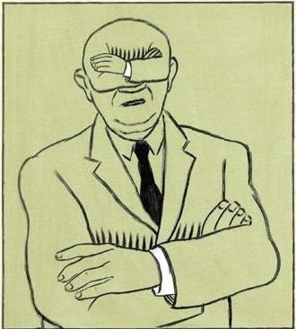
OMISIÓN, REHUSAMIENTO O DEMORA DE ACTOS FUNCIONALES
El funcionario público que, ilegalmente, omite, rehúsa o retarda
algún acto de su cargo.

Slide 17
ABANDONO DE CARGO
El funcionario o servidor público que, con daño del servicio, abandona su cargo sin haber cesado legalmente en el desempeño del mismo.

Slide 18
NOMBRAMIENTO O ACEPTACIÓN ILEGAL
El funcionario público que hace un nombramiento para cargo público a persona en quien no concurren los requisitos legales.

Slide 19
CONCUSIÓN
El funcionario o servidor público que, abusando de su cargo, obliga o induce a una persona a dar o prometer indebidamente, para sí o para otro, un bien o un beneficio patrimonial.

Slide 20
COBRO INDEBIDO
El funcionario o servidor público que , abusando de su cargo, exige o hace pagar o entregar contribuciones o emolumentos no debidos o en cantidad que excede a la tarifa legal.

Slide 21
COLUSIÓN
Colusión simple
Colusión agravada
Colusión simple
Colusión agravada
El funcionario o servidor público que, interviniendo directa o indirectamente, por razón de su cargo, en cualquier etapa de las modalidades de adquisición o contratación pública de bienes, obras o servicios, concesiones o cualquier operación a cargo del Estado concierta con los interesados para defraudar al Estado o entidad u organismo del Estado.
El funcionario o servidor público que, interviniendo directa o indirectamente, por razón de su cargo, en las contrataciones y adquisiciones de bienes, obras o servicios, concesiones o cualquier operación a cargo del Estado mediante concertación con los interesados, defraudare patrimonialmente al Estado o entidad u organismo del Estado.

Slide 22
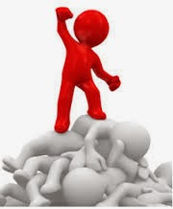
PATROCINIO ILEGAL
El que, valiéndose de su calidad de funcionario o servidor público, patrocina intereses de particulares ante la administración pública.

Slide 23
PECULADO
peli
Peculado doloso
Peculado doloso
Peculado culposo
El funcionario o servidor público que se apropia o utiliza, en cualquier forma, para sí o para otro, caudales o efectos cuya percepción, administración o custodia le estén confiados por razón de su cargo
Da ocasión a que se efectúe por otra persona la sustracción de caudales o efectos,
Constituye circunstancia agravante si los caudales o efectos estuvieran destinados a fines asistenciales o a programas de apoyo o inclusión social.

Slide 24
PECULADO DE USO
El funcionario o servidor público que, para fines ajenos al servicio, usa o permite que otro use vehículos, máquinas o cualquier otro instrumento de trabajo pertenecientes a la administración pública o que se hallan bajo su guarda.

Slide 25
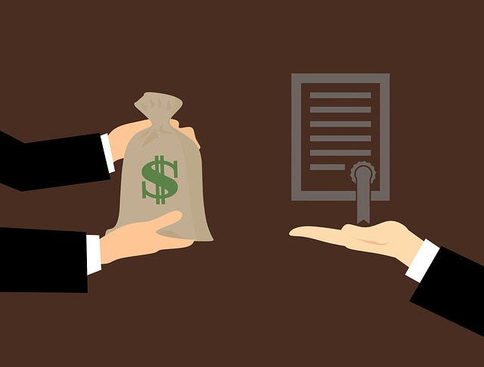
COHECHO
COHECHO PASIVO. En este caso es el funcionario quien realiza el delito, solicitando, recibiendo o aceptando el soborno.
COHECHO ACTIVO: Delito cometido por parte de un particular y que corrompe o lo intenta con el funcionario público o autoridad.
Cohecho pasivo propio
El funcionario o servidor público acepta o recibe donativo, promesa o cualquier otra ventaja o beneficio, directa o indirectamente para realizar u omitir un acto en violación de sus obligaciones o el que las acepta a consecuencia de haber faltado a ella.
Cohecho pasivo impropio
El funcionario o servidor público que acepte o reciba donativo, promesa o cualquier otra ventaja o beneficio indebido para realizar un acto propio de su cargo o empleo, sin faltar a su obligación, o como consecuencia del ya realizado
Cohecho activo genérico
El que, bajo cualquier modalidad, ofrece, da o promete a un funcionario o servidor público donativo, promesa, ventaja o beneficio para que realice u omita actos en violación de sus obligaciones

Slide 26
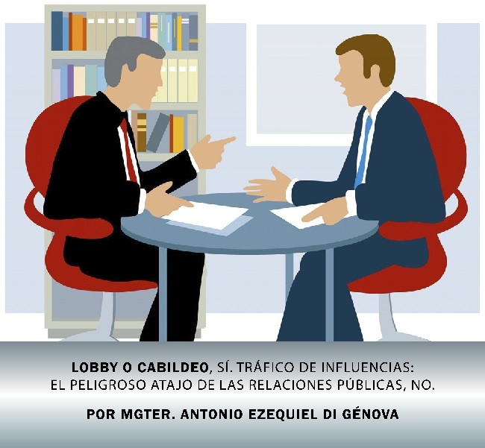
TRÁFICO DE INFLUENCIAS
El que, invocando o teniendo influencias reales o simuladas, recibe, hace dar o prometer para sí o para un tercero, donativo o promesa o cualquier otra ventaja o beneficio con el ofrecimiento de interceder ante un funcionario o servidor público que ha de conocer, esté conociendo o haya conocido un caso judicial o administrativo.

Slide 27
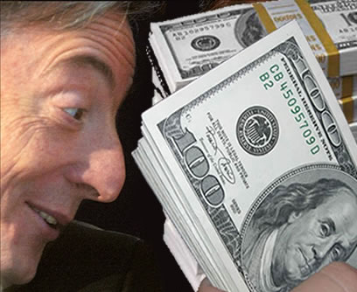
ENRIQUECIMIENTO ILÍCITO
El funcionario o servidor público que, abusando de su cargo, incrementa ilícitamente su patrimonio respecto de sus ingresos legítimos.

Slide 28
Muchas gracias

